Slide 1
JOANA CRUZ
DIRETORA
Azurit

Slide 2
PAINEL 3 – A IMPORTÂNCIA DA ÁGUA E SEUS USOS MÚLTIPLOS
Como as hidrelétricas podem contribuir para a gestão da água no Brasil

Slide 3
Nexo Jornal, outubro/2017
Brasil de Fato, junho/2021

Slide 4
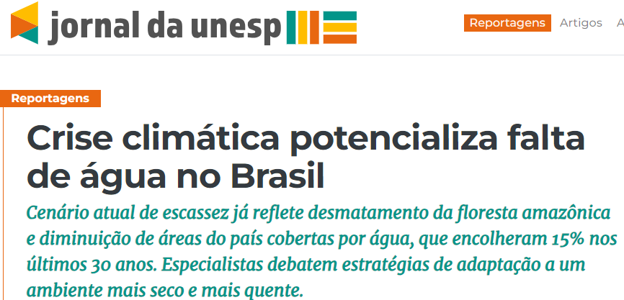
Jornal da Unesp, outubro/2021
DW, dezembro/2021

Slide 5
Brasil de Fato, dezembro/2023
Brasil de Fato, outubro/2023
Brasil de Fato, outubro/2023

Slide 6
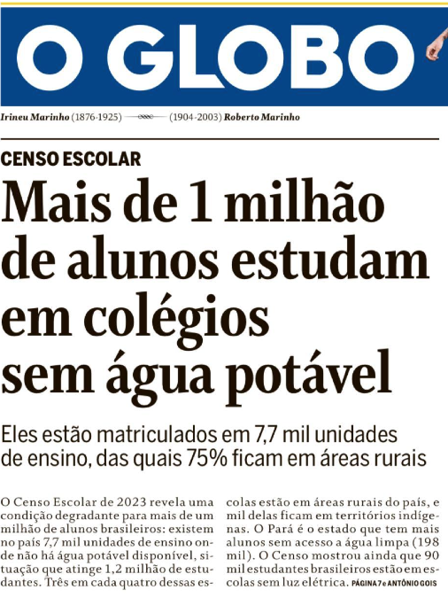
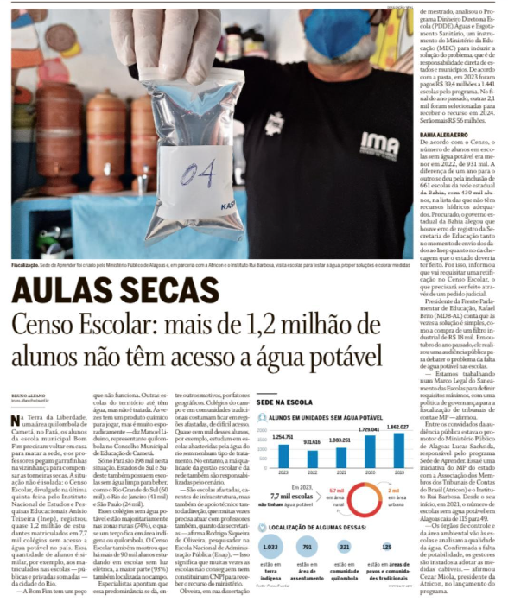
O Globo, fevereiro/2024
O Globo, fevereiro/2024
O Globo, fevereiro/2024

Slide 7
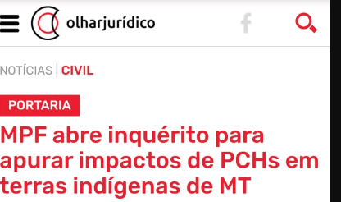
Diário do Comércio, março/2024
Olharjurídico, fevereiro/2024
Correio de Minas, março/2024

Slide 8
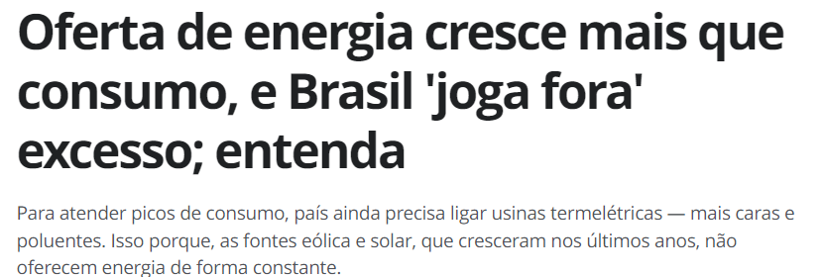
Novacana, fevereiro/2024
G1, março/2024

Slide 9
CNN Brasil, março/2024
EPR, março/2024

Slide 10
AGRADECIMENTO
JOANA CRUZ
joana.cruz@azurit.com.br
(31) 99979-4488

